Slide 1

디지털 로직 설계 엔지니어 김민성 포트폴리오
김민성
010-8849-5636
ms9131206@naver.com

Slide 2
목차
자기소개
프로젝트 소개

Slide 3
자기소개
〮 학력
2024 동아대학교 전자공학과 학사 졸업
〮 수료
Idec Verilog을 이용한 Digital System 설계 수료
Idec 프로세서 연산기 기본 및 설계 실습 수료
Idec SPI 설계 및 실습 수료
Idec 디지털 시스템 반도체 ASIC 설계 수료
Idec AMD Xilinx FPGA HW 구성 이해 및 설계 수료
e-koreatech 반도체 개발 디지털 회로 설계 part 1 수료
e-koreatech 디지털 회로 설계 수료
〮 수상 및 대외활동
2022 현대차 온드림 다빈치스쿨 교육봉사활동
2023 동아대 캡스톤 디자인 경진대회 장려상
2024 IDEC 시스템반도체 실무인력양성교육 진행 중

Slide 4
프로젝트 소개
1. 32bit pipeline mips cpu 아키텍처 설계 및 검증
2. 전송 latency를 최적화한 FIFO 자체 설계 및 검증
3. alu_acc with mul_div_control 설계 및 검증
4. 급발진 인식 및 행동대처 매뉴얼 전파 시스템 개발

Slide 5
1. 32bit pipeline mips cpu
프로젝트 배경
: cpu 는 여러 설계 분야에서 사용되는 지식이 모두 함축 되어있는 IP라고 생각하기 때문
설계 명시( RTL design specification )
: 32비트 길이의 R,I,J타입의 명령어를 순차적으로 생성한 후 이것을 오류 없이 명령대로 수행시키는 것

Slide 6
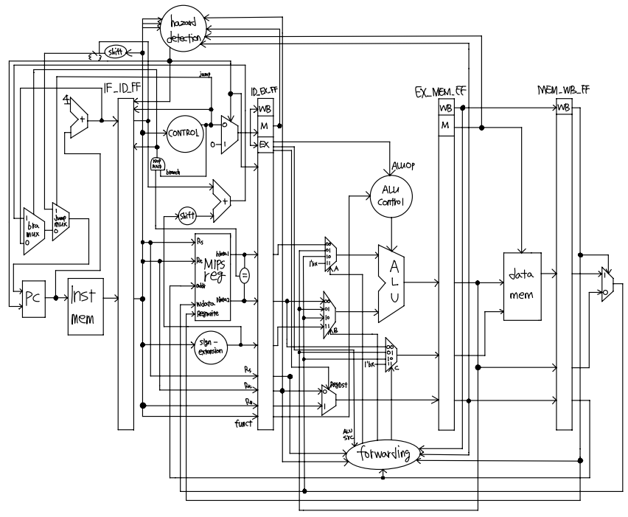
하드웨어 구조도(high level design)
설계 절차
Single cycle을 먼저 설계
5 stage로 명령어 사이클 분류
Hazard 문제 해결을 위한 모듈 추가 설계

Slide 7
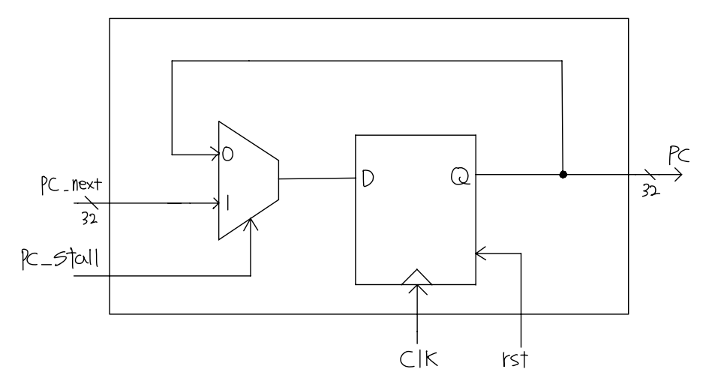
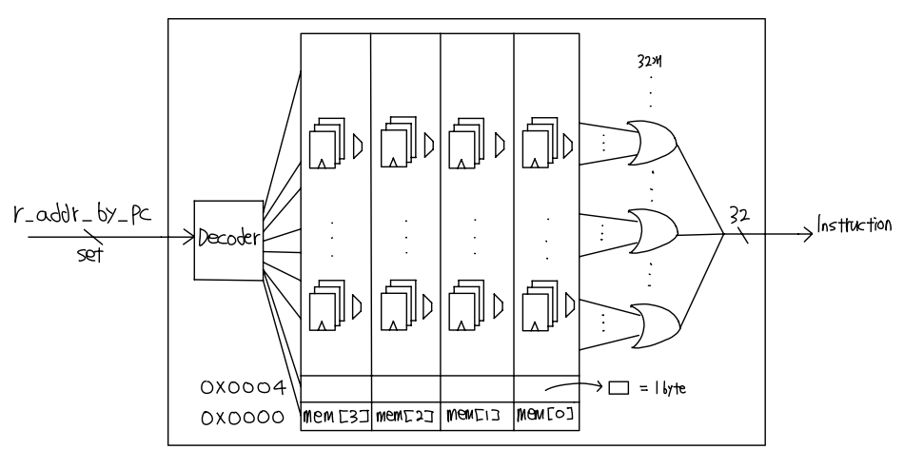
하드웨어 구조도(low level design)
PC
Instruction memory
Hazard detect 시 pipeline stall 위한 mux 추가
- TR레벨의 mem cell 구조는 FF이 아닌 ROM 구조로 설계하여 power, area 최적화 필요

Slide 8
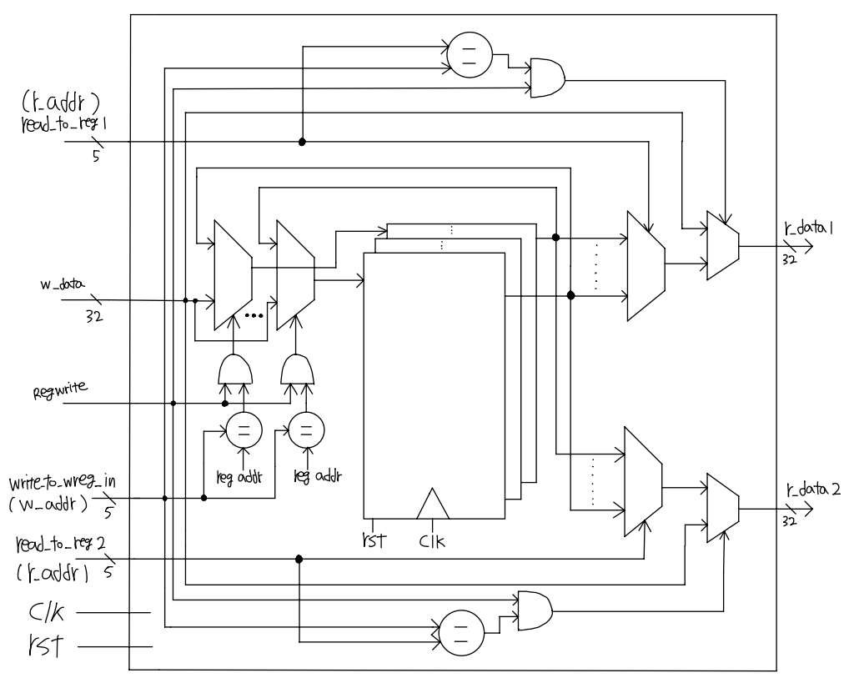
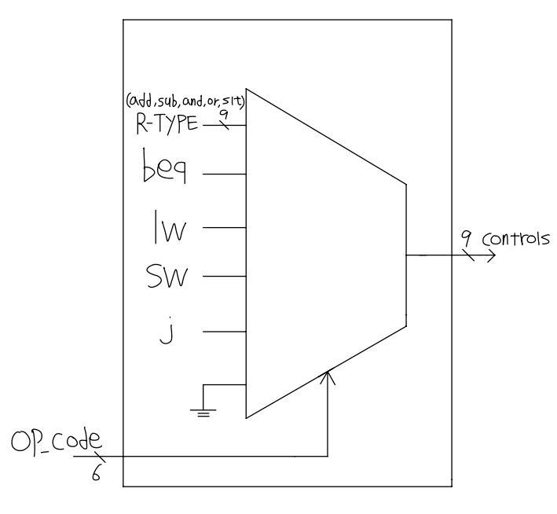
하드웨어 구조도(low level design)
Mips registers
Control unit
r_addr == w_addr 이면 write되는 데이터를 바로 read 하여 stage 최적화
- 연산, 읽기, 쓰기, 분기 명령어 기능 구현

Slide 9
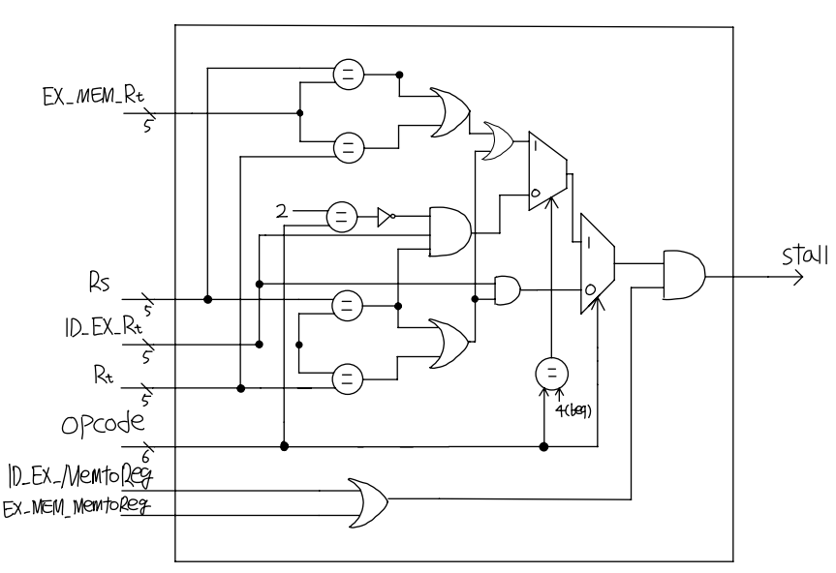
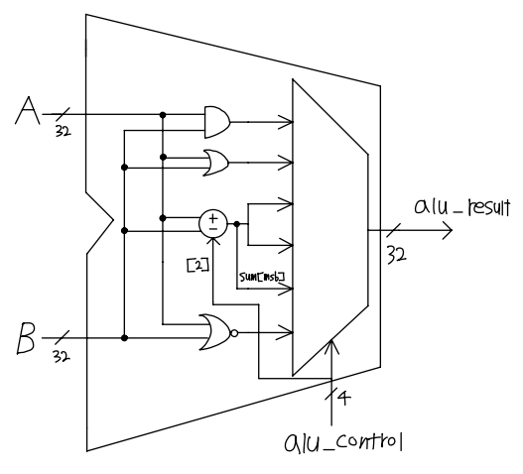
하드웨어 구조도(low level design)
Hazard detection
ALU
beq에 의한 hazard는 예외적으로 2 bubble을 발생시키도록 설계
Funct와 Aluop에 의한 연산 컨트롤러 별도 설계

Slide 10
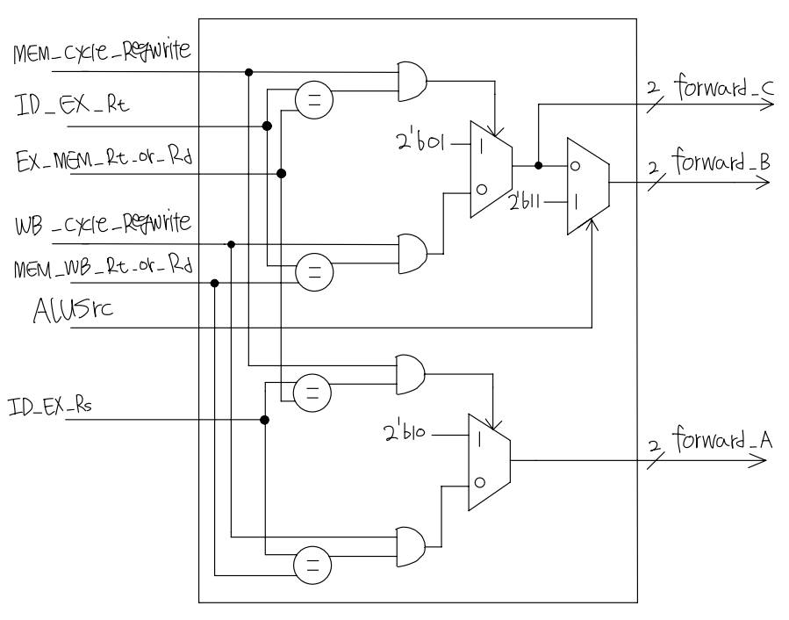
하드웨어 구조도(low level design)
Forwarding
Forward_A : Rs필드와의 hazard 발생관련
Forward_B : w_data(to data mem)와의 hazard 발생관련
Forward_C : Rt필드와의 hazard 발생관련
+ immediate 필드 값 출력 제어를 위한 mux
추가 설계

Slide 11
이하 설계 내용 및 검증은 별도 첨부하였습니다!

Slide 12
2. Latency를 최적화한 FIFO
프로젝트 배경
: M FIFO S 기능 학습 도중,
데이터가 AXI hs기반의 FIFO를 통과할 때 latency의 저해요소를 발견
설계 명시( RTL design specification )
: FULL과 EMPTY 상황에서 1cycle 지연 없이 최적화된 데이터 전달과정 설계
데이터가 FIFO에 저장되는 동시 사이클에 데이터를 access 가능하도록
+ 향후 과제는 크리티컬 패스 딜레이 분석을 통해 기존 대비 시스템 주파수를 감소시키지 않는지 확인하는 것!

Slide 13
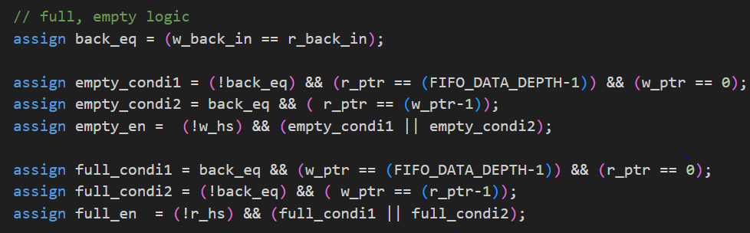
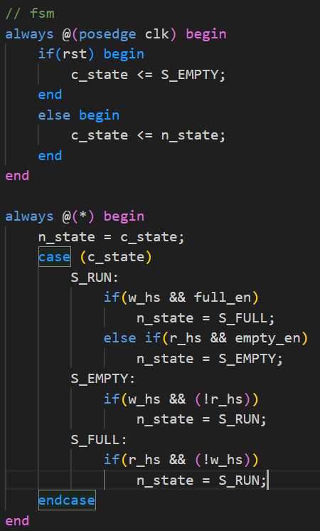
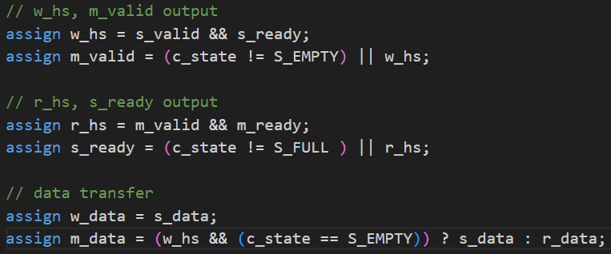
Latency 최적화 로직
〮 mem과 별도로
FSM 기반의 컨트롤러 설계
FIFO mem 데이터 바탕의
full, empty 계산
〮 empty && S의 read 요청 시
FIFO에 입력되고 있던 데이터를 동시에 S로 전송
〮 full && M의 write 요청 시
S로 데이터를 내보내는 동시에 M로부터 write도 가능하도록 함.

Slide 14
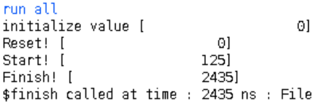
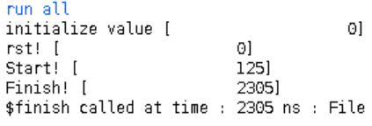
결과 비교
기존의 FIFO(강의 자료)
Latency 최적화 FIFO(자체 설계)
testbench 검증 방식 :
1. 0~99의 전송데이터를 순차적으로 생성 후 전송 마다 hs를 카운트하는 방식
2. M의 valid 와 S의 ready 신호를 랜덤으로 생성
hs 카운트가 99에 도달할 때 까지 걸린 시간으로 finish time을 계산
데이터의 오류 여부는 전송 데이터를 파일로 dump후 기존 FIFO와의 일치 여부로 판단
일치 확인 완료

Slide 15
3. Alu_acc with mul_div_control
프로젝트 배경
: 프로세서의 데이터 연산처리과정에 대해 흥미를 느끼고 이것을 이론적으로 배우는 것을 넘어 직접 설계해보는 과정을 통해 실무적인 RTL 설계 능력을 기르기 위함
설계 명시( RTL design specification ) + 코드 설명 시 각 모듈의 기능 스펙에 대해 자세히 설명함.
: 4비트인 두 피연산자의 사칙연산이 모두 가능하며 이는 제어신호를 통해 선택할 수 있게 함. 연산 후 데이터는 ACC에 저장되고 업데이트 될 수 있도록 함

Slide 16
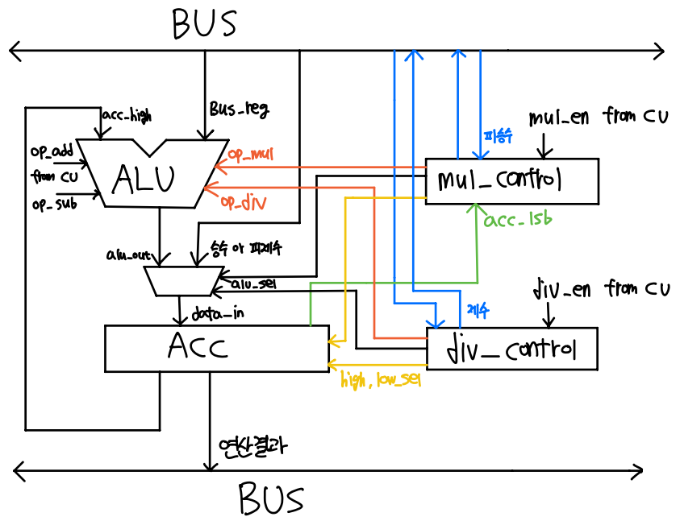
하드웨어 구조도(high level design)
ALU
: 4비트 adder로 구성, op 제어신호를 통해 덧셈 or 뺄셈을 수행 후 연산결과를 ACC로 출력
ACC
: 곱셈과 나눗셈은 덧셈과 뺄셈의 연속과정.이 때 중간 연산결과를 임시적으로 저장 후 다시 ALU로 보냄
mul or div_control unit
: 곱셈, 나눗셈에 따른 적절한 ACC의
시프트 제어신호를 출력

Slide 17
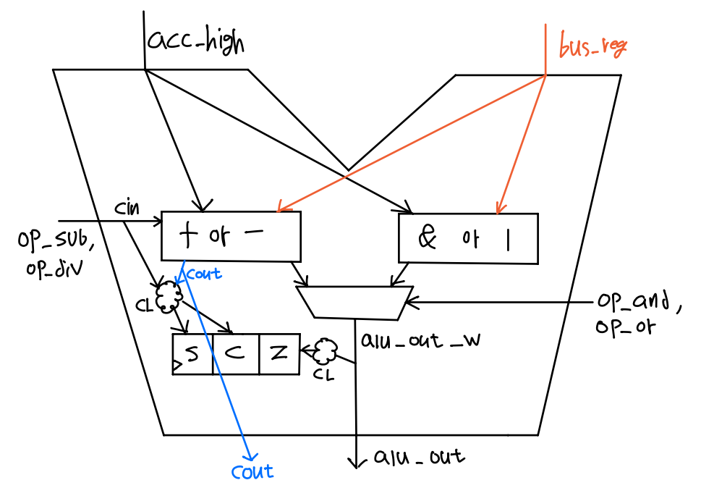
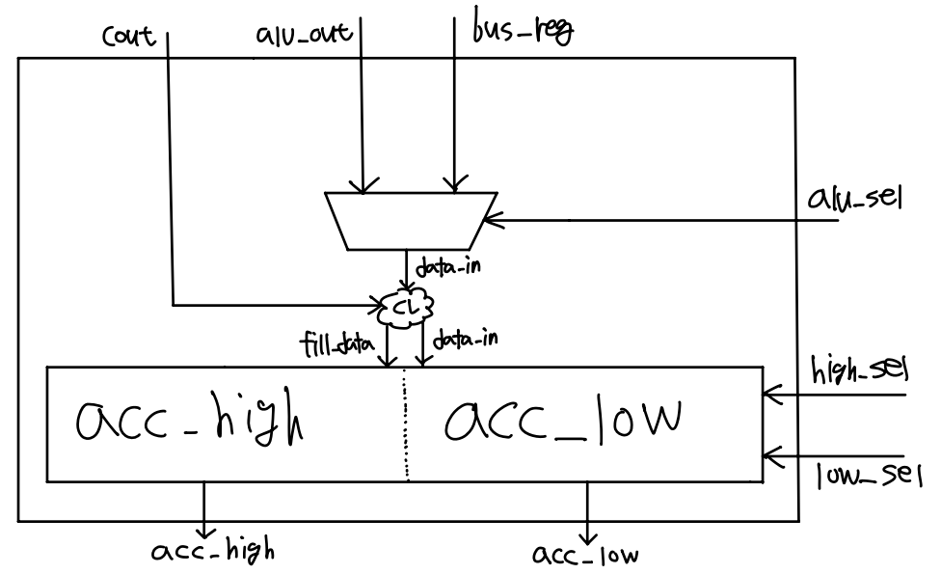
하드웨어 구조도(low level design)
ALU
ACC

Slide 18
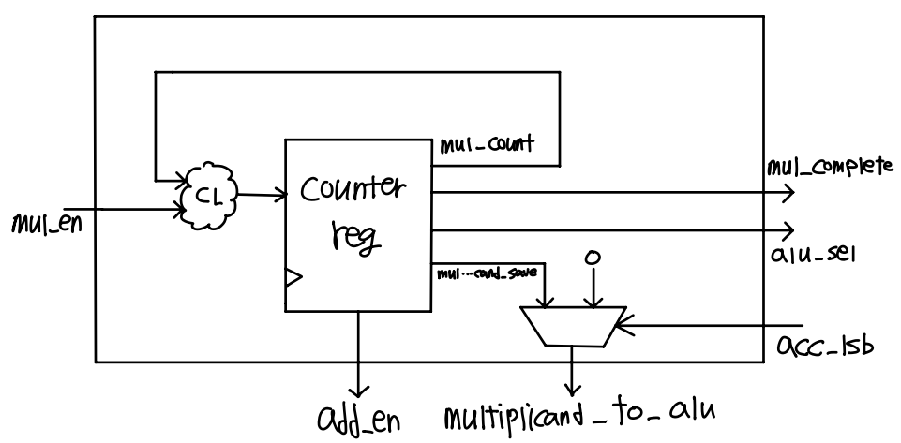
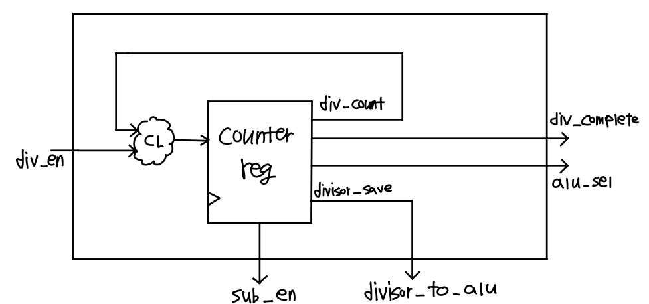
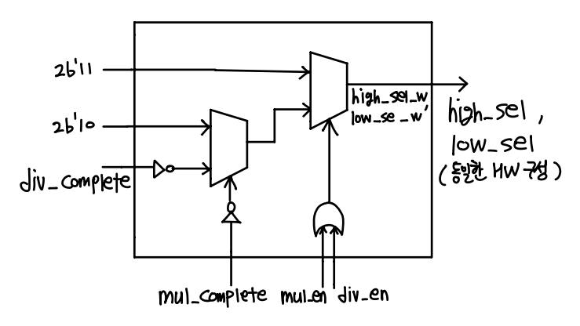
하드웨어 구조도(low level design)
Mul_controller
Div_controller
alu_acc(top 모듈)의 acc data sel 모듈

Slide 19
이하 설계 내용 및 검증은 별도 첨부하였습니다!

Slide 20
감사합니다!

